Slide 1
统编教材背景下的习作教学研究
《立小言易作文》学材解读
深圳市立言教育研究院
刘宪华 13631696336

Slide 2
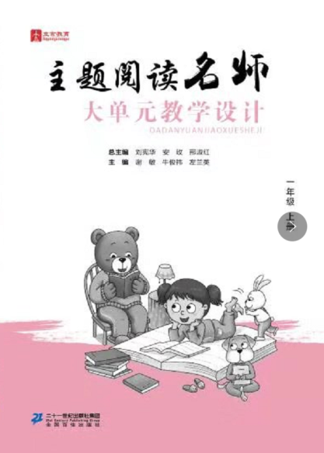
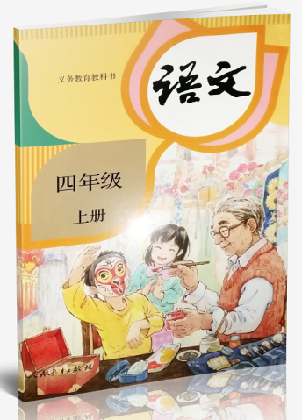
立言人，今天做什么——
攻克语文教学的难点——用64个习作小妙招，引领孩子学习写作文。

Slide 3
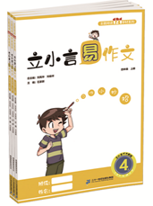
《主题阅读》有哪些变化？
＋

Slide 4
《立小言易作文》——作文自学手册

Slide 5
学材：就是从学习者的角度，设计材料，让学生展开学习。

Slide 6
看图写话
就三步

Slide 7
二年级上册《立小言 易作文》结构安排
单元 | 人文主题 | 语文要素 | 易作文
一 | 自然的秘密 | 积累并运用表示动作的词语。 | 大自然 小秘密
二 | 识字 | 自主识字，课内外识字。 | 秋天里
三 | 儿童生活 | 读课文能说出自己的感受或想法。 | 我喜爱的玩具
四 | 家乡 | 联系上下文了解词句的意思。 | 我的家乡美如画
五 | 思维方法 | 初步体会课文讲述的道理。 | 我的故事有道理
六 | 伟人 | 借助词句，了解课文内容。 | 漫画绘写乐
七 | 想象 | 展开想象，获得初步的情感体验。 | 猫和老鼠欢乐多
八 | 相处 | 借助提示，复述课文。 自主识字，自主阅读。 | 狐狸故事我来编
Notes:
课文单元语文要素的安排 6个单元中，每个单元有一个比较宽泛的人文主题，这个主题对接学生的生活，联系学生的实际，引导学生有良好的兴趣和习惯；每个单元基本落实一个重要语文要素的学习，共涉及到8个语文要素，主要为第一学段阅读教学两大重点内容：朗读课文、学习阅读。这些语文要素是课标第一学段“阅读目标和内容”在教科书中的落地，如词句学习是第一学段阅读教学的重要目标和内容，课标指出“联系上下文和结合生活实际了解文中词句的意思”，教科书用两个单元进行目标的细化和内容的具体学习；如“借助读物中的图画阅读”是课标提出的又一目标和内容，本册在一上册学习的基础上在第八单元加以体现；同样，第七单元的语文要素“读好疑问句和感叹句的语气”是课标提出的“在阅读中体会句号、问号、感叹号所表达的不同语气”的具体落实。

Slide 8
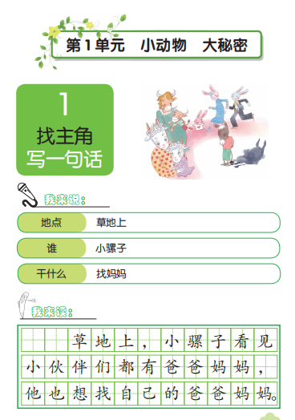
第一步
看图片、随意说
玩游戏、找要素
给提示、规范说
读句子、完整说

Slide 9
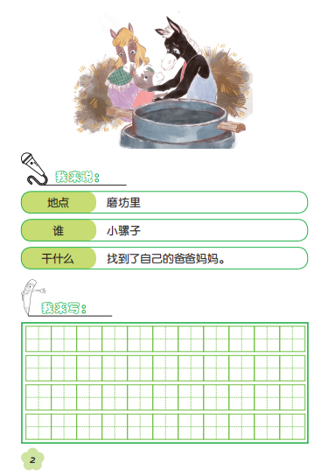
第一步
看看图片，规范说。
根据提示，完整写。

Slide 10
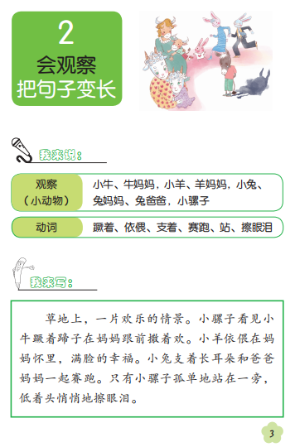
第二步
观察图片要细致
加上词语更丰富

Slide 11
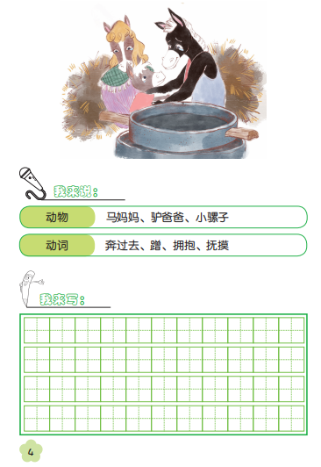
第二步
观察图片要细致
加上词语更丰富

Slide 12
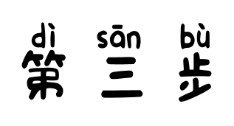
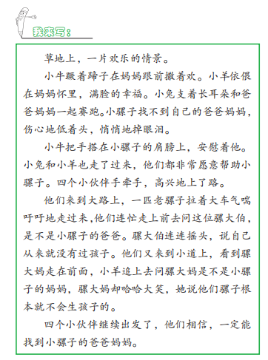
根据提示，展开想象

Slide 13
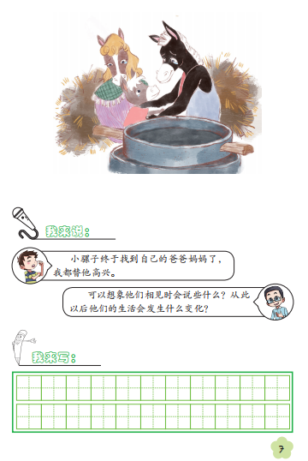
根据提示，让想象飞起来

Slide 14
64个小妙招

Slide 15
统编教材四年级上册的8个“习作小妙招”
单元主题 | 习作要点 | 习作小妙招（学生视角）
1.自然之美 | 写景：推荐一个地方 | 睁大眼睛写 闭上眼睛写
2.阅读策略 | 写人：小小动物园 | 不同角度想 家人变动物
3.留心观察 | 写日记：学写观察日记 | 看听闻尝触 有图有真相
4.神话故事 | 写故事：展开想象 | 大胆想象 我也是神 反着想象 神也不神
5.习作策略 | 写事情：起因、经过、结果 | 按照顺序写，事情很清楚 想会先不会，过程有起伏
6.童年生活 | 写游戏：游戏前、中、后 | 心情有起伏 过程才精彩 动词用得准 游戏真有趣
7.家国情怀 | 写信：书信格式 | 信封格式很重要 写错位置收不到 书信格式也重要 六个内容不能少
8.古代故事 | 写事：写出感受（怦怦跳） | 外表有异常 心儿怦怦跳 出点小意外 心儿怦怦跳

Slide 16
《立小言易作文》名字由来之一
立 小 言：为什么用我的名字命名？
讲讲老师：因为你的爷爷叫“立意”。用别人的名字怕你爷爷不高兴呀！
立 小 言：谁给我爷爷起这个名字的？
《立小言易作文》名字由来之二
立 小 言：为什么用我的名字命名？
讲讲老师：那你得问你爸爸，谁让你爸爸叫“立言”呢！
立 小 言：爷爷好棒耶！爸爸叫立言，我的名字就变书名了！
讲讲老师：唉！什么情况，你现在愿意做书名了？
《立小言易作文》名字由来三
立 小 言：为什么用我的名字命名。
讲讲老师：谁让你天天写《立小言淘学记》啦？
立 小 言：明天我来个“逃”学记！
讲讲老师：没关系，只要不是失踪记就好！

Slide 17
立小言淘学记

Slide 18
立小言易作文
立小言是千千万万个孩子的代表，每个孩子的成长都需要和立小言一样，在学校、机构或家庭的指导下学会64个习作小妙招，在漫画支招、例文学招、例段练招、作文用招的引导下，让作文从此变得很容易。

Slide 20
《立小言易作文》的研究背景
统编教材对习作的重视：习作单元、习作例文、习作要求页……
现实中“学”的问题：学生学习语文的难点是作文。
现实中“教”的问题：作文教学的研究者少，研究的成果不多，大多数老师还没听过几节作文课，也没有真正意义上的上过作文指导课。
基于主题阅读10年“读写联动”的研究基础。
……

Slide 21
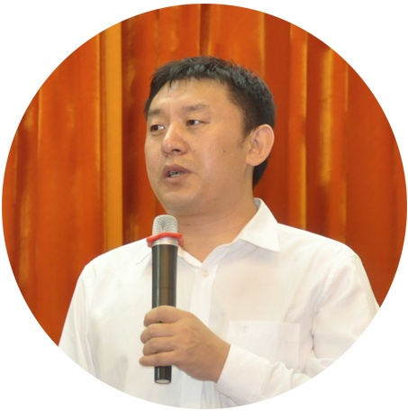
主题阅读10年“读写联动”的研究基础
一篇文章的读写联动：找到文章中习作的拓展点。
几篇文章的读写联动：找到几篇文章方法、素材的联动点。
一个单元的读写联动：大作文是“攒”出来的……

Slide 22
能写好作文的三个关键
阅读
积累
技能
兴趣
漫画支招

Slide 23
习作教学的两种意识
法式操练
兴趣主导

Slide 24
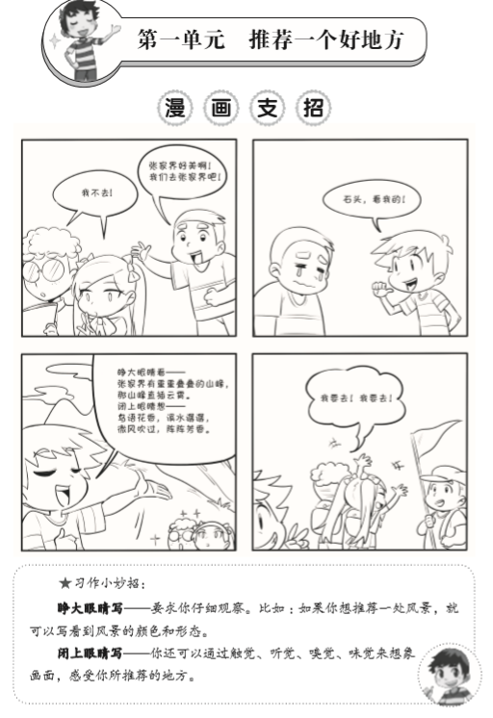
立小言易作文
漫画支招
例文学招
例段练招
作文用招
睁大眼睛写——仔细观察，写看到的颜色和形态。
闭上眼睛写——触觉、听觉、嗅觉、味觉。

Slide 25
能写好作文的三个关键
阅读
积累
技能
兴趣
例文学招

Slide 26
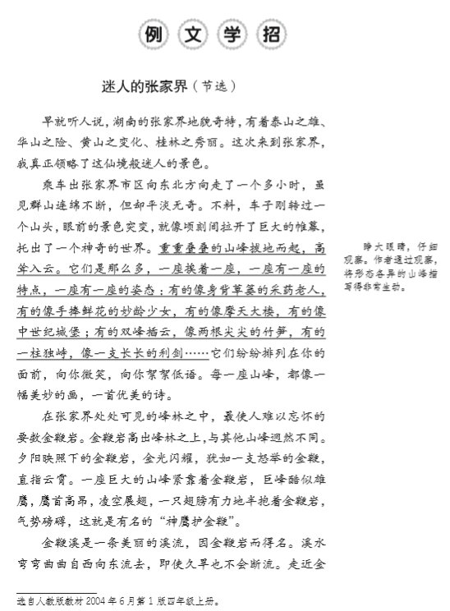
立小言易作文
漫画支招
例文学招
例段练招
作文用招
睁大眼睛写——仔细观察，将形态各异的山峰描写得非常生动。

Slide 27
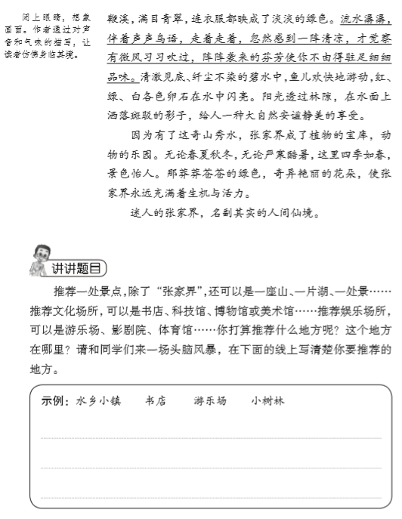
立小言易作文
漫画支招
例文学招：讲讲…
例段练招
作文用招
基于兴趣
基于生活积累
基于个性体验
闭上眼睛写——作者通过对声音和气味的描写，让读者仿佛身临其境。

Slide 28
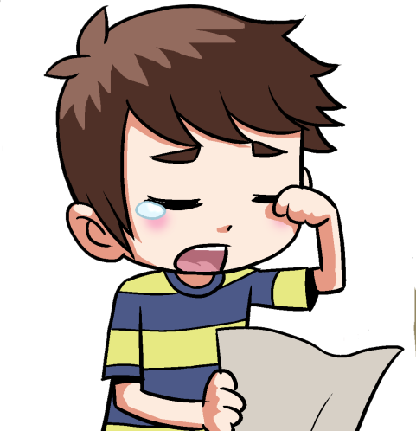
《立小言易作文》的6要素：基本技能点
习作技能
讲讲审题
讲讲立意
讲讲选材
讲讲词句
讲讲结构
讲讲评改
兴趣
短视频素材库

Slide 29
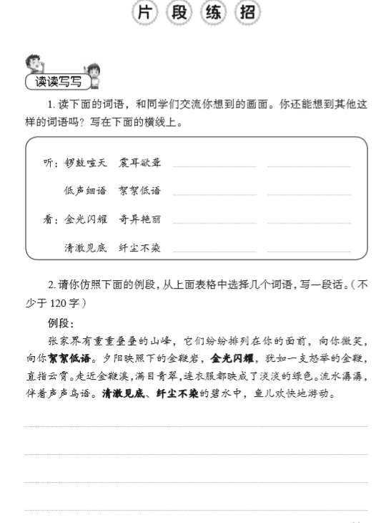
立小言易作文
漫画支招
例文学招
例段练招
作文用招

Slide 30
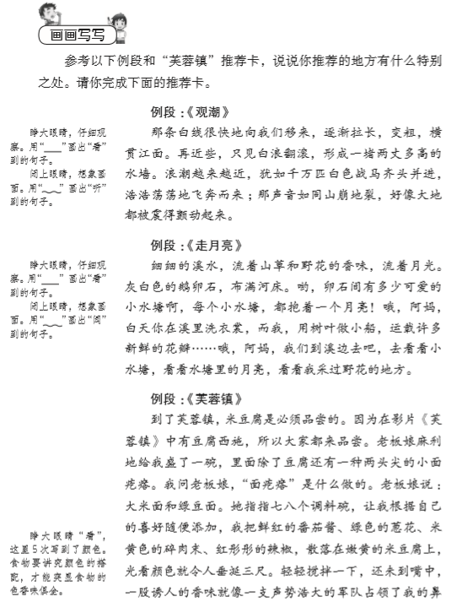
立小言易作文
漫画支招
例文学招
例段练招
作文用招
睁大眼睛，仔细观察——用“ ”画出看到的句子。

Slide 31
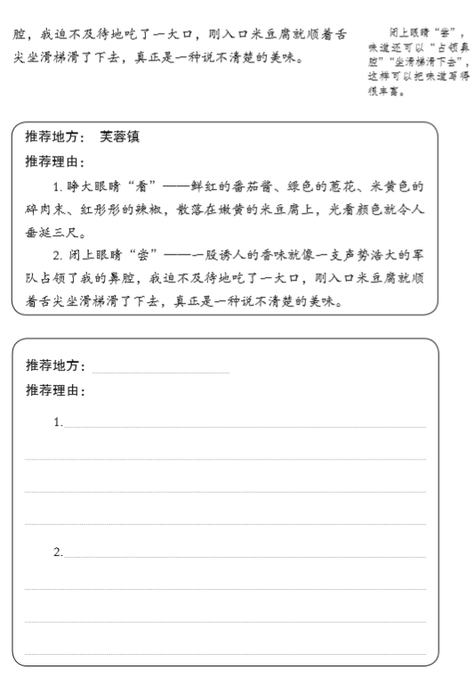
立小言易作文
漫画支招
例文学招
例段练招
作文用招
三次小练笔
一次大作文

Slide 32
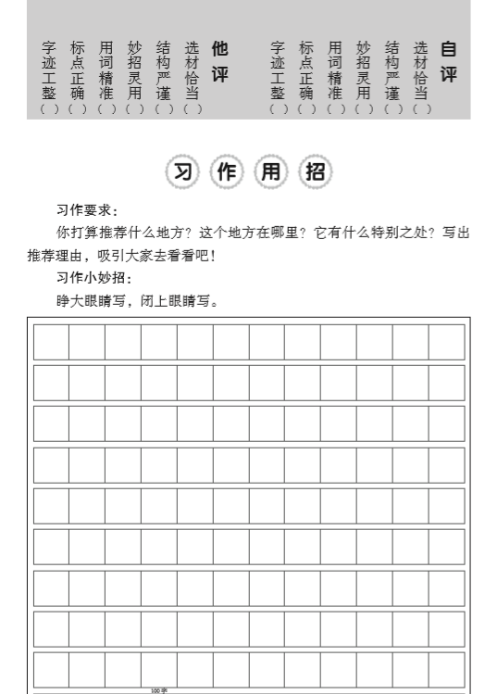
立小言易作文
漫画支招
例文学招
例段练招
作文用招
自评
他评

Slide 33
立小言易作文
漫画支招
例文学招
例段练招
作文用招
我们做一次学生

Slide 34
立小言易作文
漫画支招
例文学招
例段练招
作文用招
我们做一次学生

Slide 35
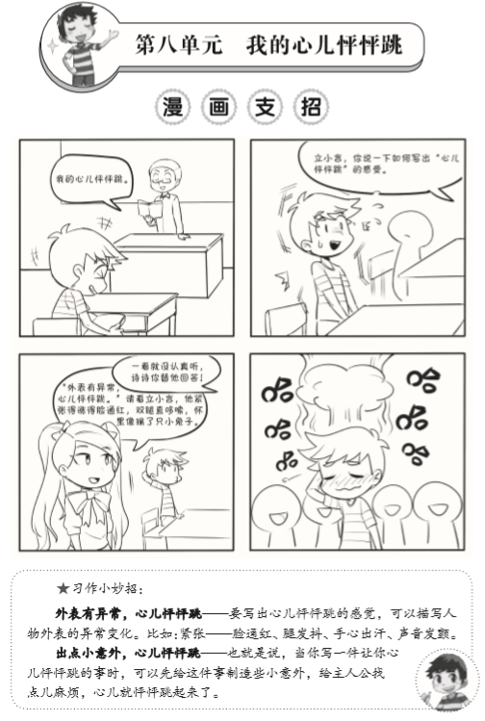
立小言易作文
漫画支招
例文学招
例段练招
作文用招

Slide 36
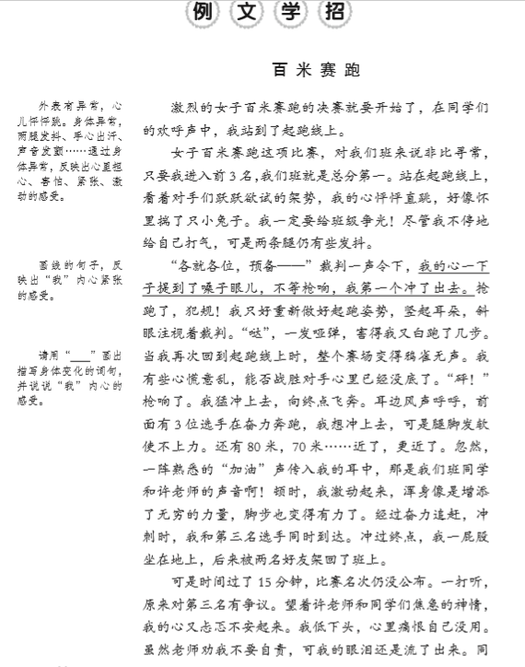
立小言易作文
漫画支招
例文学招
例段练招
作文用招

Slide 37
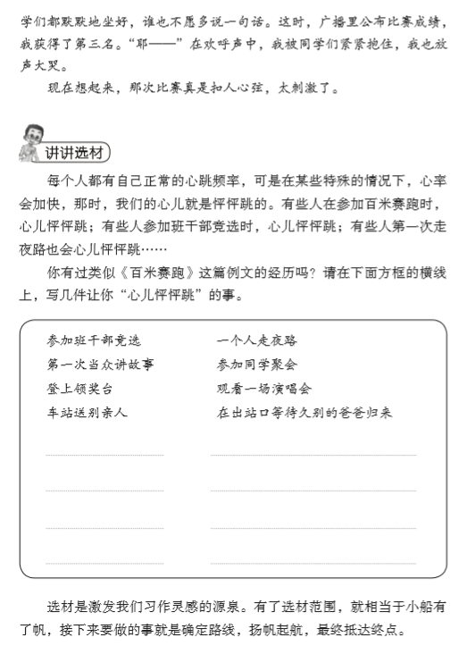
立小言易作文
漫画支招
例文学招
例段练招
作文用招

Slide 38
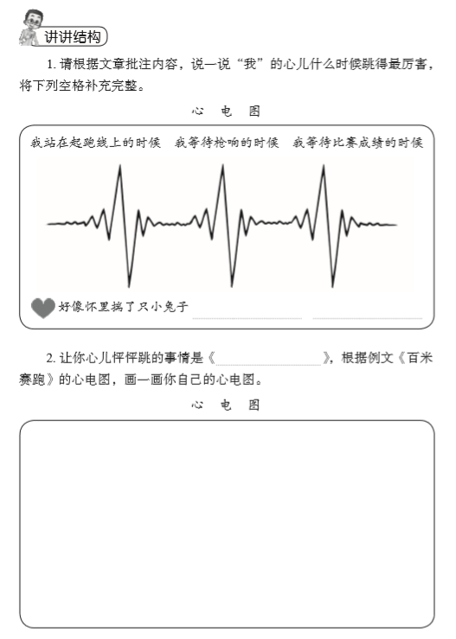
立小言易作文
漫画支招
例文学招
例段练招
作文用招

Slide 39
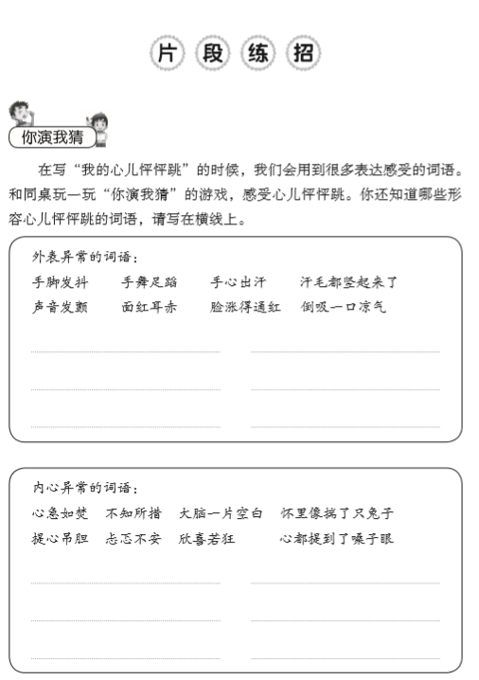
立小言易作文
漫画支招
例文学招
例段练招
作文用招

Slide 40
你演我猜

Slide 41
手脚发抖

Slide 42
手舞足蹈

Slide 43
手心出汗

Slide 44
汗毛竖起来

Slide 45
声音发颤

Slide 46
面红耳赤

Slide 47
倒吸一口凉气

Slide 48
提心吊胆

Slide 49
不知所措

Slide 50
忐忑不安

Slide 51
欣喜若狂

Slide 52
大脑一片空白

Slide 53
立小言易作文
漫画支招
例文学招：
例段练招
作文用招
读、背、用

Slide 54
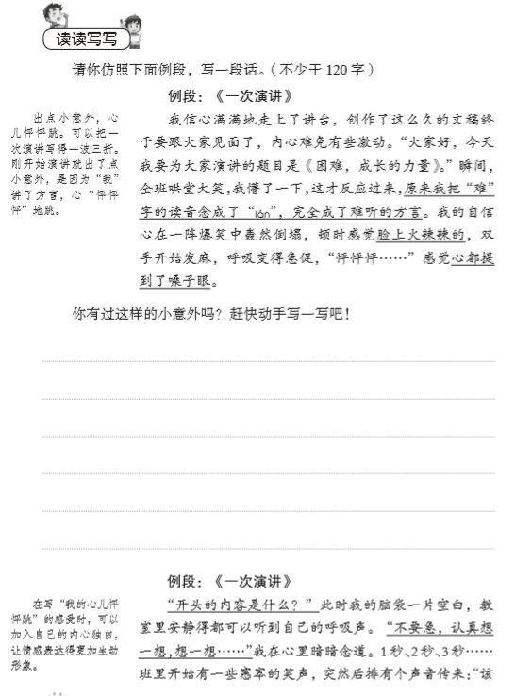
立小言易作文
漫画支招
例文学招：
例段练招
作文用招

Slide 55
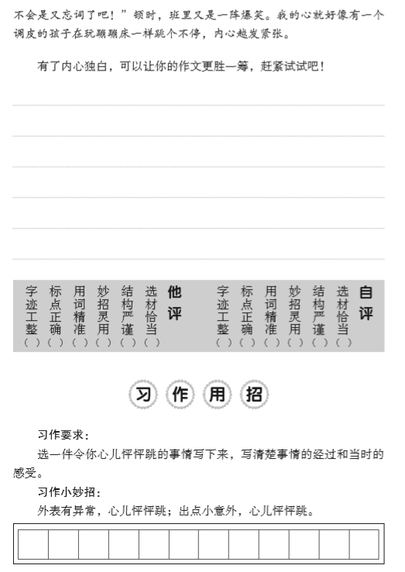
立小言易作文
漫画支招
例文学招：
例段练招
作文用招

Slide 56
作中指导
讲改片段
作后指导
自评他评
作文
用招
讲讲
题目
片段
练招
讲讲
选材
例文
学招
……
漫画
支招
立小言
讲讲老师
易作文
立小言
作前指导
自写片段
短视频素材库

Slide 57
学生读，学生画，
教师旁边不说话。
学生说，学生想，
教师鼓励是欣赏。
学生写，师生画，
互批面改目标达。
作前指导——立小言和讲讲老师
作中指导——班级老师
作后指导——班级老师

Slide 58
习作知识，不等于习作能力！
关于知识的问题，请留给我和立小言吧！
短视频素材库

Slide 59
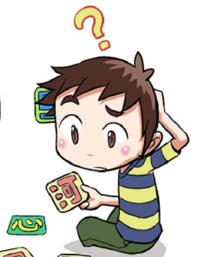
《立小言易作文》给你的是习作知识，写得好不好还要看你自己了！
我凭借这些习作知识，再按照例文例段的样子，就可以胡抄一气啦！
短视频素材库

Slide 61
写作文就是要胡思乱想！
这还不容易，我给你写个——
《立小言淘学记》。
短视频素材库

Slide 62
别把学生当空白 别把自己搞得那么累
别把学材当教材 教来教去活受罪

Slide 63
习作教学目标的达成
习作
知识
习作
技能
习作
思维
习作
思想

Slide 64
能写好作文的三个关键
阅读
积累
技能
兴趣
始于兴趣
无兴趣，有技能，估计是八股文。
形成技能
无技能，有兴趣，估计会杂乱无章。
厚积薄发
有兴趣、有技能、有积累，作文就会自然流畅，厚积薄发。

Slide 65
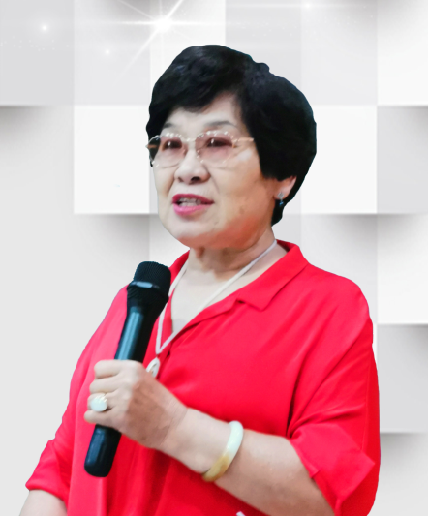
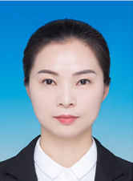

Slide 66
谢谢！

